Slide 1
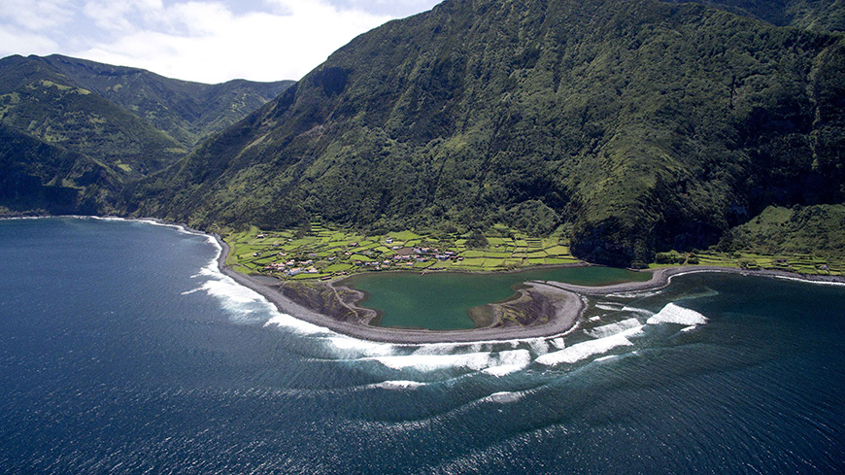
Estratégia de Valorização da Biodiversidade dos Açores: Contributo do Programa LIFE
Universidade dos Açores
http://siaram.azores.gov.pt/

Slide 2
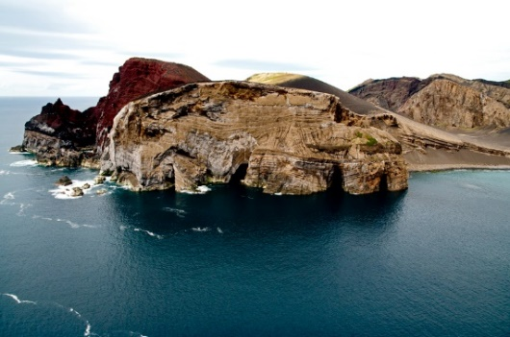
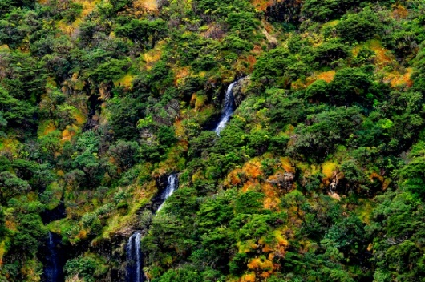
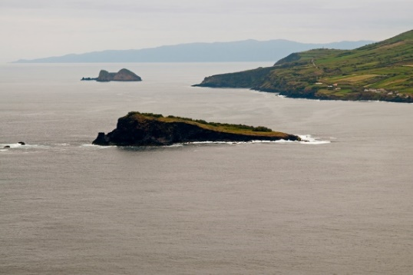
Programa LIFE
O programa LIFE é o instrumento de financiamento da UE que foi criado com o objetivo específico de contribuir para a execução, a atualização e o desenvolvimento das Políticas e Estratégias Europeias na área do Ambiente a Ação Climática, criado em 1992.
O atual período de financiamento 2014-2020 tem um orçamento de €3.4 biliões.
O programa LIFE contribui para o desenvolvimento sustentável e para a consecução dos objetivos e metas da Estratégia Europeia 2020, o 7.º Programa de Ação em matéria de Ambiente e outras estratégias e planos relevantes da UE em matéria de ambiente e clima.

Slide 3
Programa LIFE
O sub-programa ambiente tem 3 domínios prioritários:
Ambiente e eficiência dos recursos
Natureza e biodiversidade
Governação e informação em matéria de ambiente
O sub-programa ação climática prevê 3 domínios prioritários:
Mitigação das alterações climáticas
Adaptação às alterações climáticas
Governação e informação em matéria de clima
O programa criou uma nova categoria de projetos – Projetos Integrados para operar a uma escala territorial grande e integrando vários fundos quer comunitários, quer privados.

Slide 4
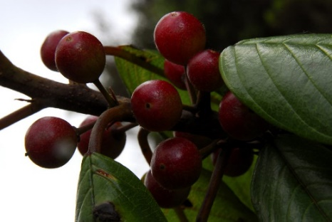
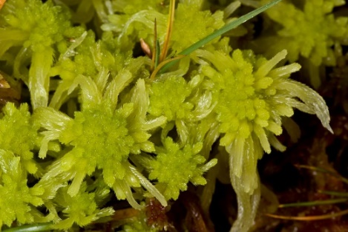
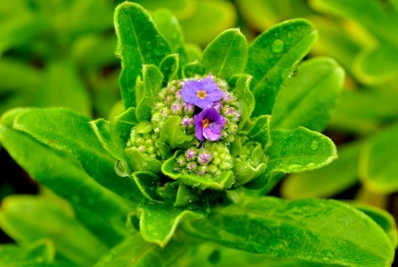
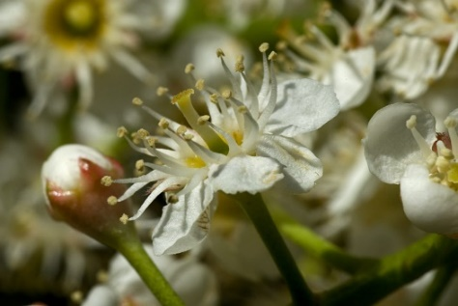
Programa LIFE
Sub-programa ambiente:
Projetos tradicionais (ex.: LIFE VIDALIA, LIFE BEETLES)
Projetos Integrados (LIFE IP AZORES NATURA – 1º projeto integrado português aprovado e o maior projeto de conservação da natureza alguma vez concebido para os Açores)
Projetos Preparatórios
Projetos de Assistência Técnica
Sub-programa Ação Climática:
Projetos tradicionais
Projetos Integrados
Projetos de Assistência Técnica

Slide 5
Quadro de Ação Prioritária para a Rede Natura 2000 (PAF)
O PAF é um instrumento estratégico de planeamento plurianual, destinado a fornecer uma visão global das medidas necessárias para implantar a Rede Natura 2000 e as respetivas infrastruturas verdes ao nível da UE.
Especifica as necessidades de financiamento destas medidas e estabelece um elo de ligação entre essas necessidades e os correspondentes programas de financiamento da UE.
De acordo com os objetivos da Diretiva Habitats, que estabelece a Rede Natura 2000, as medidas a identificar no PAF destinam-se essencialmente a garantir a conservação e o restabelecimento dos habitats naturais e das espécies de importância para a UE num estado de conservação favorável, tendo simultaneamente em conta as exigências económicas, sociais e culturais, bem como as particularidades regionais e locais.

Slide 6
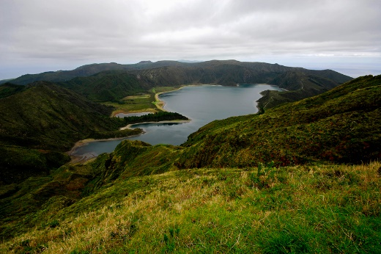
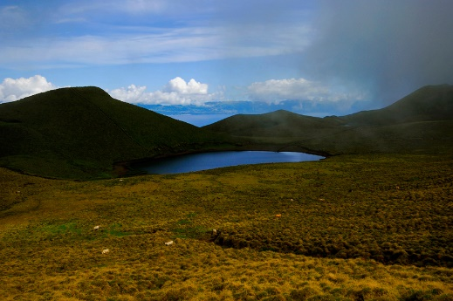
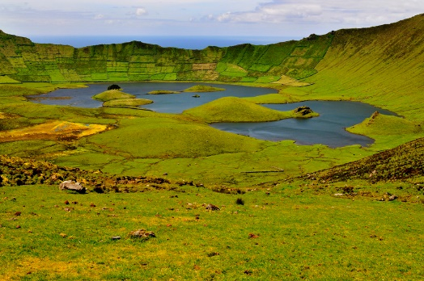
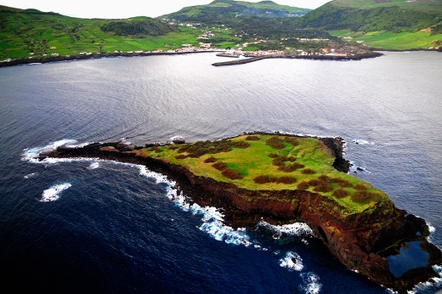
Quadro de Ação Prioritária para a Rede Natura 2000 (PAF) - AÇORES
Medidas prioritárias do PAF para a RAA, no período 2014-2020:
Gestão e Valorização da Rede Natura 2000 e da Rede Regional de Áreas Protegidas;
Reforço do conhecimentim da biodiversidade e sua monitorização e vigilância;
Preservar e recuperar o património natural e a diversidade biológica;
Promoção do desenvolvimento sustentável do território;
Nota: O novo Quadro de Ação Prioritária para a RN2000, no âmbito do Quadro Financeiro Plurianual para o período 2021-2027, está a ser preparado.

Slide 7
LIFE IP AZORES NATURA – Proteção ativa e gestão integrada da Rede Natura 2000 nos Açores (LIFE 17 IPE/PT/000010)
Duração:
9 anos (01/01/2019 a 31/12/2027)
Orçamento Total:
19 087 522€
Co-financiamento (UE):
11 452 513€ (60%)
Fundos Complementares:
Cerca de 12 M€
Beneficiário Coordenador:
Direção Regional do Ambiente
Beneficiários Associados:
Direção Regional dos Assuntos do Mar
Sociedade de Gestão e Conservação da Natureza - AZORINA
Sociedade Portuguesa para o Estudo das Aves - SPEA
Fundación Canaria Reserva Mundial de La Biosfera La Palma

Slide 8
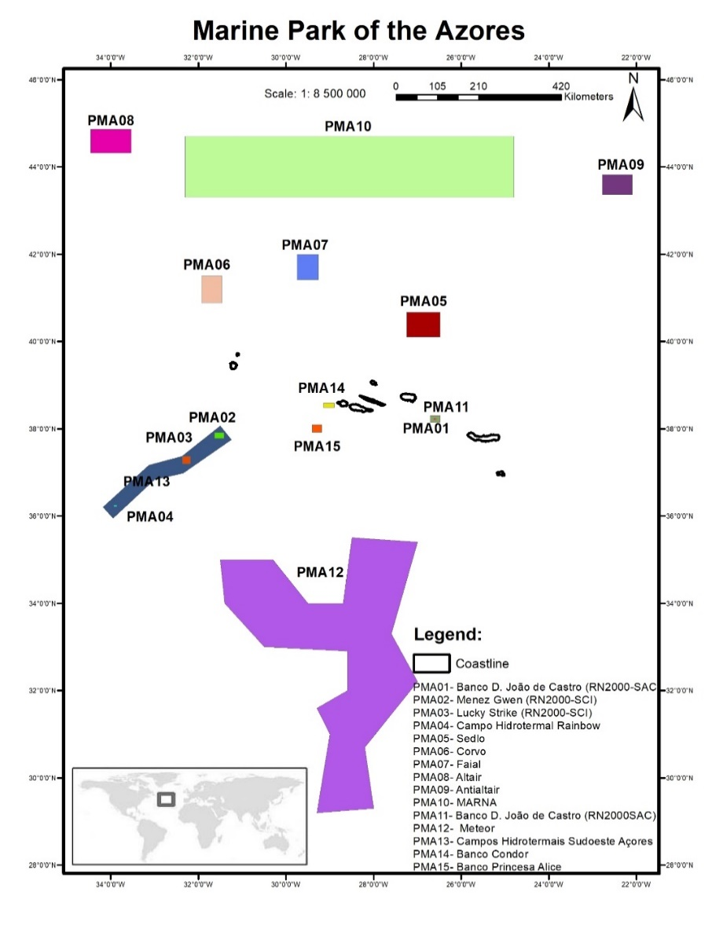
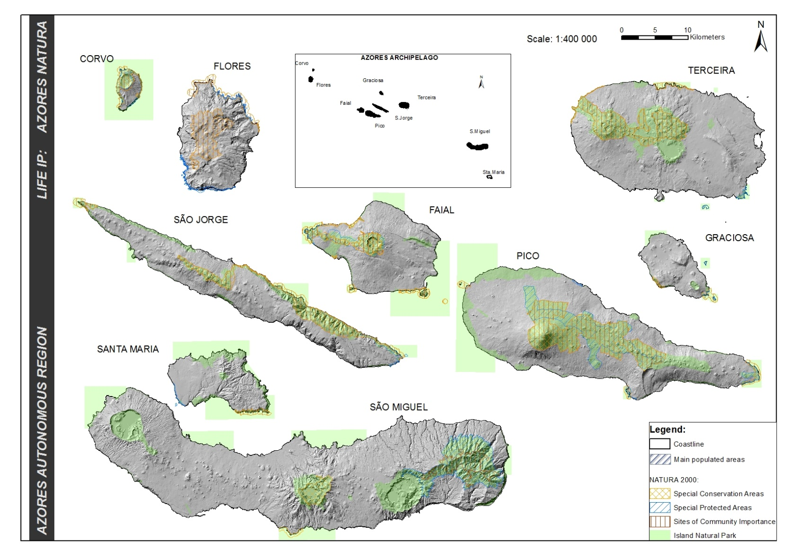
LIFE IP AZORES NATURA – Proteção ativa e gestão integrada da Rede Natura 2000 nos Açores (LIFE 17 IPE/PT/000010)
Área do projeto [Todos os sítios da Rede Natura 2000 (23 ZEC; 15 ZPE; 3 SIC)]

Slide 9
LIFE IP AZORES NATURA – Proteção ativa e gestão integrada da Rede Natura 2000 nos Açores (LIFE 17 IPE/PT/000010)
Principais objetivos:
Implementação do Quadro de Ação Prioritária para a Rede Natura 2000 (PAF);
Melhoria do estado de conservação para 100% dos habitats e, pelo menos, 50% de espécies (flora e fauna) descritas como desfavoráveis no último relatório submetido à UE;
Mobilização de fundos complementares para a gestão dos sítios da Rede Natura 2000, através de outros financiamentos disponíveis.

Slide 10
LIFE IP AZORES NATURA – Proteção ativa e gestão integrada da Rede Natura 2000 nos Açores (LIFE 17 IPE/PT/000010)
Ações:
- Boas práticas
(p.e., Estratégia Regional de Controlo de EEI;
-Restauro e conservação de habitats terrestres (laguna costeira – Fajã dos Cubres)
- Demonstração e Inovação
(p.e., Recuperação de populações ameaçadas de fauna/flora endémica: Chaeophyllum azoricum, Scabiosa nitens, etc.
- Capacitação - Governança - Envolvimento de parceiros
- Gabinetes de apoio para mobilização de fundos complementares
Replicabilidade e Transferibilidade do projeto
(ação piloto com La Palma e transferência de conhecimentos para outras regiões da Macaronésia)

Slide 11
LIFE IP AZORES NATURA – Proteção ativa e gestão integrada da Rede Natura 2000 nos Açores (LIFE 17 IPE/PT/000010)
Principais resultados esperados:
Implementação do PAF para a RN2000 nos Açores resultando na melhoria do estado de conservação de 13 habitats e 24 espécies ao abrigo das 2 Diretivas (Aves e Habitats), incluindo flora e fauna (terrestre e marinha).
Melhoria do conhecimento da distribuição, ecologia e principais problemas/ameaças de conservação de espécies (flora/fauna) e habitats (p.e. o morcego endémico – Nyctalus azoreum);
Aumento da área pública dentro da RN2000 em 96,13ha, para restauro e recuperação de habitats protegidos;
Redução/controle e sensibilização de espécies exóticas invasoras e espécies não-indígenas marinhas;
Atualização de informação sobre espécies marinhas e designação de novos sítios marinhos;
Designação de novos SIC’s;

Slide 12
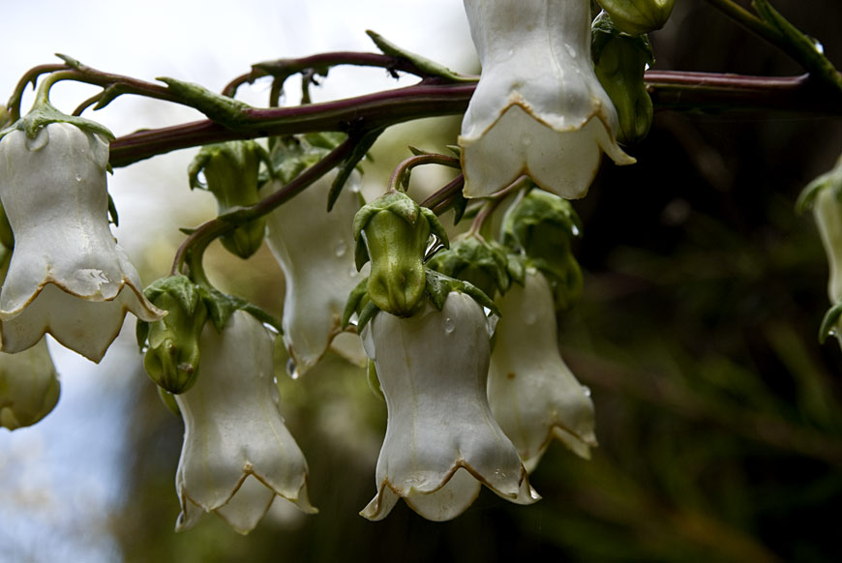
LIFE VIDALIA – Valorização e Inovação Dirigidos à Azorina e Lotus nas Ilhas Açorianas (LIFE 17 NAT/PT/000510)
Duração:
5 anos (01/07/2018 a 30/06/2023)
Orçamento Total:
1 757 577€
Co-financiamento (UE):
1 318 182€ (75%)
Beneficiário Coordenador:
Direção Regional do Ambiente
Beneficiários Associados:
Sociedade de Gestão e Conservação da Natureza - AZORINA

Slide 13
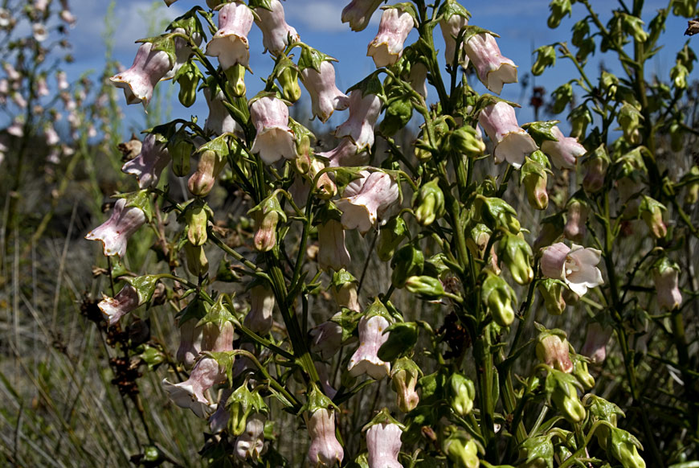
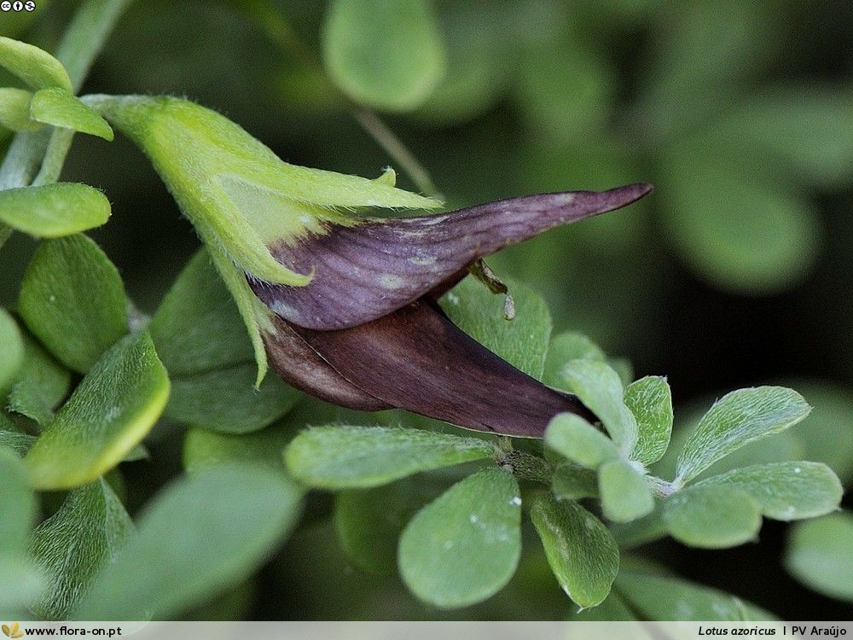
LIFE VIDALIA – Valorização e Inovação Dirigidos à Azorina e Lotus nas Ilhas Açorianas (LIFE 17 NAT/PT/000510)
Objetivos e Âmbito
Alvo: duas espécies de flora endémica protegidas pelo Anexo B-II da Diretiva Habitats e prioritárias para a conservação:
Azorina vidalii (Desfavorável - Inadequado (U1); EN); e Lotus azoricus (Desfavorável - Mau (U2))
Como objetivo principal, o projeto visa intervir em 3 ilhas onde estas espécies ocorrem, de modo a melhorar o seu estado de conservação, de “Desfavorável” para uma condição “Favorável.
Azorina vidalii
(vidália)
Lotus azoricus

Slide 14
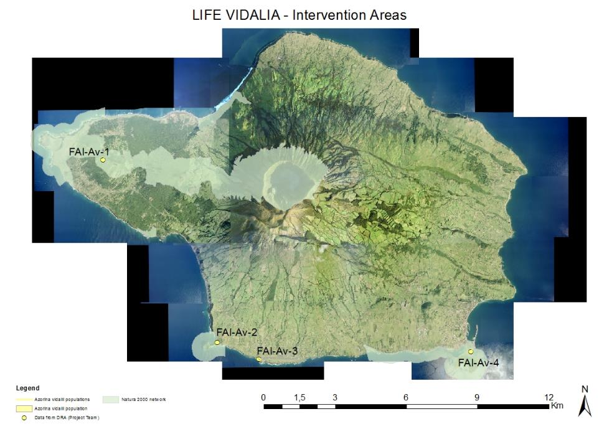
LIFE VIDALIA – Valorização e Inovação Dirigidos à Azorina e Lotus nas Ilhas Açorianas (LIFE 17 NAT/PT/000510)
Área do projeto

Slide 15
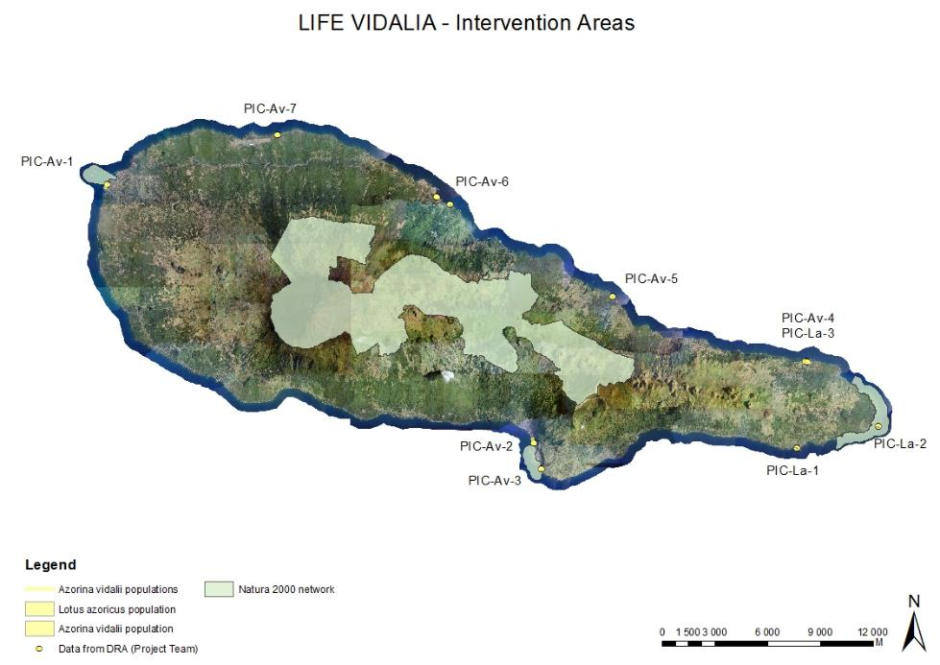
LIFE VIDALIA – Valorização e Inovação Dirigidos à Azorina e Lotus nas Ilhas Açorianas (LIFE 17 NAT/PT/000510)
Área do projeto

Slide 16
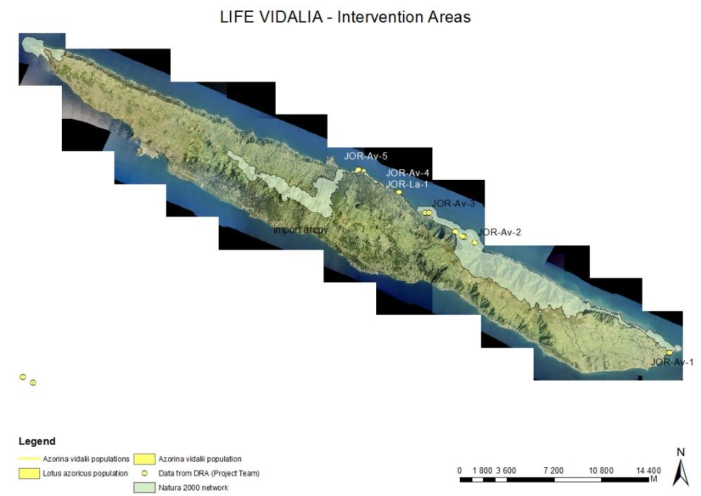
LIFE VIDALIA – Valorização e Inovação Dirigidos à Azorina e Lotus nas Ilhas Açorianas (LIFE 17 NAT/PT/000510)
Área do projeto

Slide 17
LIFE VIDALIA – Valorização e Inovação Dirigidos à Azorina e Lotus nas Ilhas Açorianas (LIFE 17 NAT/PT/000510)
Impactos
Melhorar o status de conservação nas ilhas alvo (para Favorável em 100% das populações conhecidas: 16 de Azorina vidalii, 4 de Lotus azoricus);
Reforço de 20 populações: 13349 indivíduos de Azorina vidalii, 3638 indivíduos de Lotus azoricus (232% e 434%, comparativamente aos níveis atuais);
Melhorar o habitat circundante para criar condições de expansão em 95,80 ha (através da plantação de flora nativa e redução das ameaças de EEI);
Reforço do conhecimento técnico:
Protocolo de propagação melhorado para Lotus azoricus
Novos métodos de controlo de roedores
Desenvolvimento das melhores técnicas de controlo para 8 espécies de flora do Top 100 Macaronésia.
Aumentar a capacidade para futuras necessidades (alargamento do viveiro de plantas; contratação e formação de pessoal);
Aumentar a sensibilização e mudanças de atitude em diversas audiências alvo (p.e. escolas e parceiros importantes como ONGs, agentes de turismo e organizações do terceiro setor), assegurando o seu envolvimento ativo em conservação concreta.

Slide 18
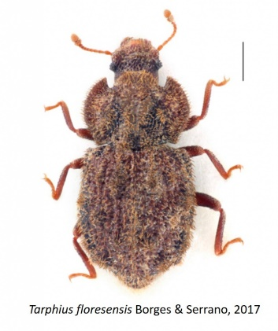
Estratégia da Direção Regional do Ambiente: contributo do Programa LIFE
Projeto tradicional submetido e em fase de avaliação:
LIFE BEETLES – Bringing Environmental and Ecological Threats Lower To Endangered Species (LIFE18 NAT/PT/000864)
O principal objetivo deste projeto é melhorar o tamanho das populações, área de distribuição e estado de conservação das populações selvagens de Tarphius floresensis, Pseudanchomenus aptinoides e Trechus terrabravensis, que estão Criticamente Ameaçados devido à perda do habitat, quantitativa e qualitativamente, resultado do uso da terra e de Espécies Exóticas Invasoras.
O projeto será executado em 3 ilhas: Terceira, Pico e Flores, em que a Direção Regional do Ambiente é o beneficiário coordenador e a AZORINA o beneficiário associado´;
Duração de 5 anos (01/08/2019 – 31/07/2024);
Orçamento total de cerca de 1 775 374€, em que a contribuição da EU é de 976 456€ (55%).

Slide 19
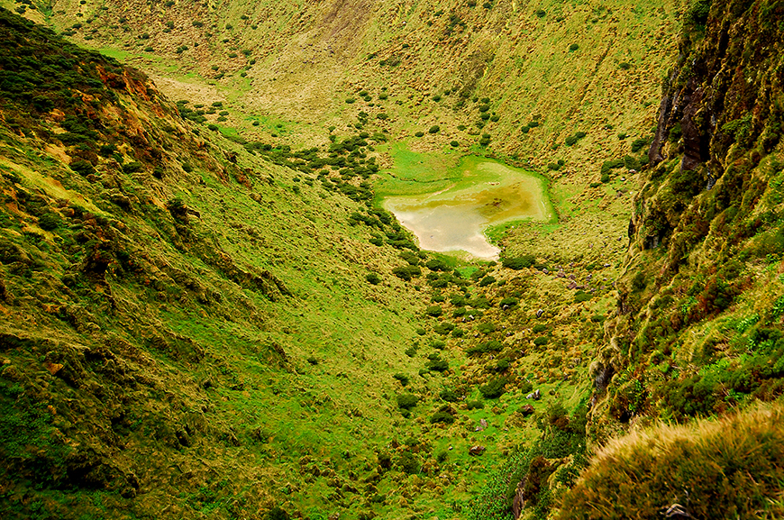
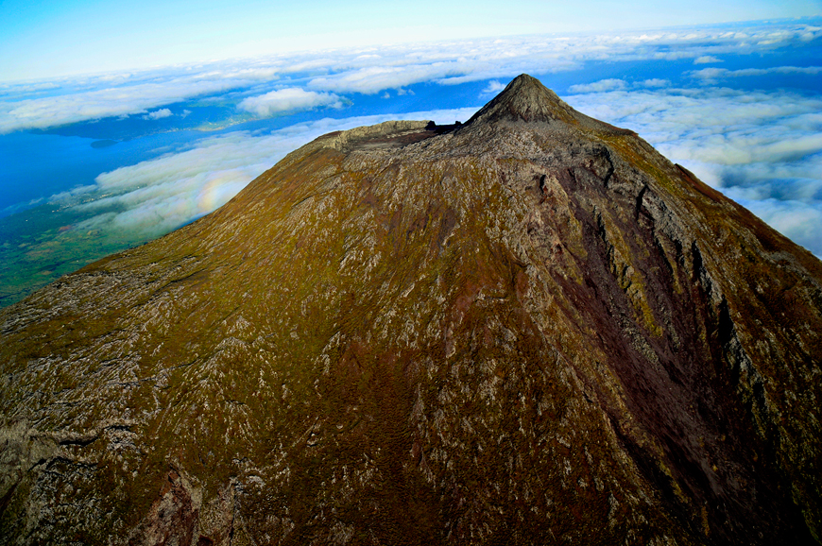
Estratégia da Direção Regional do Ambiente: contributo do Programa LIFE
Projeto Integrado em Alterações Climáticas: em preparação :
Implementação do Programa Regional para as Alterações Climáticas
Submissão da Concept Note em Setembro de 2019

Slide 20
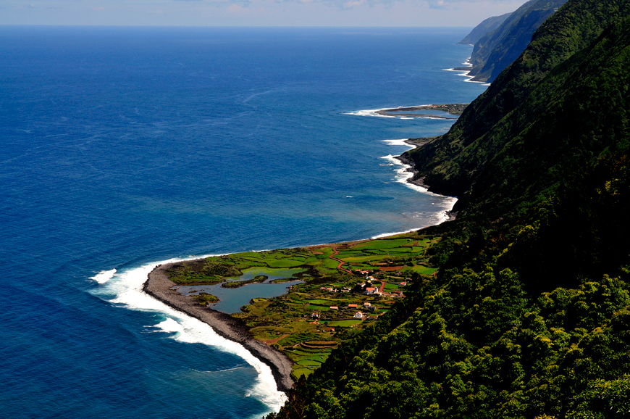
Obrigado pela atenção!

